Slide 1
KEBIJAKAN DALAM KEBIDANAN
DOSEN :
Nasrayanti Nurdin,SST.,M.Keb

Slide 2
IDENTIFIKASI ISU-ISU MENGENAI PERMASALAHAN GENDER
DI MASA LALU DAN SAAT INI, YANG MEMPENGARUHI
PROFESIONALITAS BIDAN DAN SIKLUS
KEHIDUPAN PEREMPUAN

Slide 3
Isu gender adalah permasalahan yang terjadi sebagai konsekuensi dengan adanya kesenjangan gender sehingga mengakibatkan diskriminasi pada perempuan dlm akses dan kontrol sumber daya, kesempatan, status, hak , peran dan penghargaan
Isu kesetaraan gender khususnya mengenai masalah ketimpangan antara keadaan dan kedudukan perempuan dan laki-laki di masyarakat. Keterbatasan ini berasal dari berbagai nilai & norma masyarakat yg membatasi ruang gerak perempuan dan laki-laki

Slide 4
Isu gender trejadi apabila salah satu pihak dirugikan,sehingga mengalami ketidakadilan.
Apabila perempuan diposisikan tertinggal maka perempuan tdk dpt menjadi mitra sejajar laki-laki sehingga hubungan kedua pihak akan menjadi timpang.

Slide 5
Isu gender adalah kondisi yg menunjukkan kesenjangan perempuan dan laki-laki dlm berbagai bidang kehidupan. Pada umumnya kesenjangan ini dpt terlihat dari faktor akses, partisipasi,manfaat dan pengambilan keputusan.

Slide 6
Kesehatan ibu dan bayi baru lahir
keterbatasan perempuan mengambil keputusan yg menyangkut kesehatan dirinya ( kapan hamil,dimana akan melahirkan.dll) yg berhubungan dgn lemahnya/rendahnya kedudukan perempuan yg lemah di keluarga/masyarakat
Sikap dan perilaku keluarga yang cenderung mengutamakan laki-laki. Contohnya dlm mengkomsumsi maknaan sehari – hari yang menempatkan bapak atau anak laki- laki pd posisi yg diutamakan drpd ibu dan anak perempuan

Slide 7
Tuntutan u/tetap bekerja sebagai contoh di beberapa pedesaan atau daerah kumuh perkotaan,ibu hamil dituntut u/bekerja keras seperti saat tdk hamil

Slide 8
Istilah kesetaraan gender sering terkait dengan istilah diskriminasi terhadap perempuan, subordinasi, penindasan, perilaku tidak adil dan semacamnya. Diskriminasi gender, menyebabkan kerentanan terhadap perempuan dan/atau anak perempuan serta berpotensi pada terjadinya kekerasan terhadap perempuan dalam berbagai bidang kehidupan.
Oleh karena itu, banyak bermunculan program atau kegiatan, terutama dilakukan oleh beberapa LSM, untuk memperbaiki kondisi perempuan, yang biasanya berupa pelatihan tentang isu-isu gender, pembangkitan kesadaran perempuan, dan pemberdayaan perempuan dalam berbagai segi kehidupan ekonomi, sosial dan politik.

Slide 9
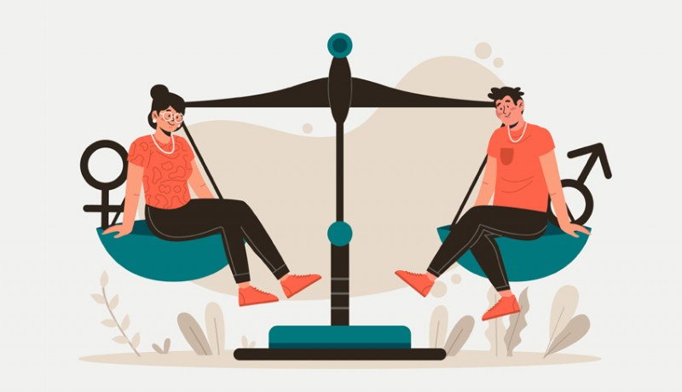
Isu-isu atau Diskriminasi Gender
Diskriminasi gender menggambarkan situasi dimana orang diperlakukan berbeda hanya karena perbedaan jenis kelamin, bukan berdasarkan keterampilan atau kemampuan individu.
Berikut adalah beberapa bentuk diskriminasi gender.
Seksisme
Pelecehan seksual

Slide 10
Ketidaksetaraan Gender dan Kesehatan Reproduksi
Perempuan terus menderita beban tinggi dari berbagai masalah kesehatan reproduksi dan seksual, termasuk tingginya angka kematian dan kesakitan ibu, kehamilan yang tidak diinginkan, aborsi, infeksi menular seksual dan kanker organ reproduksi. Disimpulkan bahwa pemberdayaan perempuan dan kesetaraan gender tetap menjadi tujuan yang tidak terpenuhi dari program aksi ICPD. Oleh karena itu, penting untuk menangani masalah gender bersama dengan ketidaksetaraan lainnya agar mencapai pembangunan yang lebih inklusif dan berkelanjutan
Ada beberapa penyebab ketidaksetraan gender dalam kesehatan reproduksi :
Norma dan Praktik Budaya
Kemiskinan
Sistem Perawatan Kesehatan

Slide 11
Peran Bidan dalam Asuhan Berspektif Gender
Berdasarkan Permenkes No. 900/menkes/SK/VII/2002, Praktik Kebidanan dalam asuhan berspektif gender dan HAM meliputi
Pelayanan terhadap kebidanan,
Pelayanan terhadap keluarga berencana
Pelayanan terhadap kesehatan masyarakat.

Slide 12
Kesetaraan Gender dalam Perspektif Islam
Perspektif gender dalam al-Qur’an tidak sekedar mengatur keserasian relasi gender, hubungan laki-laki dan perempuan dalam masyarakat, tetapi lebih dari itu al-Qur’an juga mengatur keserasian pola relasi antara mikro-kosmos (manusia), makrokosmos (alam), dan Tuhan.
Secara umum tampaknya al-Qur’an mengakui adanya perbedaan antara laki-laki dan perempuan, tetapi perbedaan tersebut bukanlah pembedaan yang menguntungkan satu pihak dan merugikan yang lainnya. Perbedaan tersebut dimaksudkan untuk mendukung obsesi al-Qur’an, yaitu terciptanya hubungan harmonis yang didasari rasa kasih sayang di lingkungan keluarga QS. al-Rum: 21, sebagai cikal bakal terwujudnya komunitas ideal dalam suatu negeri damai penuh ampunan Tuhan (QS. Saba: 15.

Slide 13
Permasalahan sospol ttg pel.keb baik dari segi perspektif perempuan, keluarga dan bidan

Slide 14
Kondisi sosbud, agama, politik, pendidikan, gender dan lainnya memberikan pengaruh terhadap pandangan perempuan akan posisi dan perannya di dlm keluarga dan masyarakat.
Bidan sebagai advokator adalah seseorang yg mampu mempengaruhi dan memperbaiki sistem kesehatan dan kesejahteraan perempuan,pasangan dan keluarganya termaksud dlm bidang ekonomi sampai akhirnya mampu berkontribusi pd tahap kebijakan dan strategi,penguatan peran bidan dlm pembnerdayaan perempuan politik dan tingkat internasional.

Slide 15
Bidan merupakan praktisi yang otonomi, dan dlm menjalankan tugasnya maka pendidikan, keterampilan, dan penelitian terintegrasi secara efektif.

